Slide 1
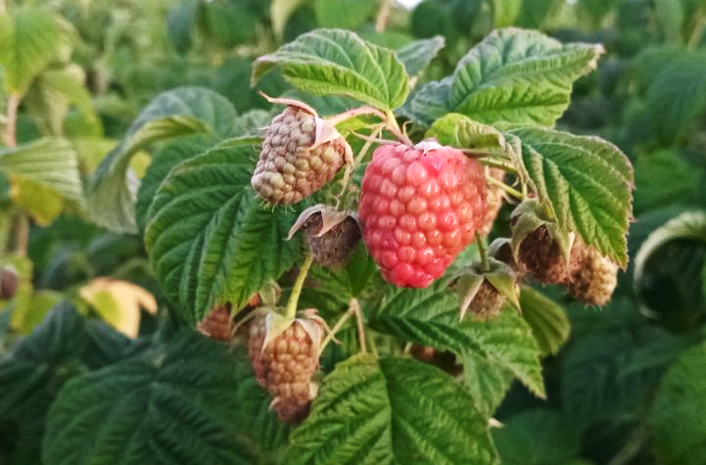
Ефективність керованого бджолозапилення
ремонтантної малини на полях кооперативу «Агровесна»
Леонора Адамчук
Дмитро Самотей
10 листопада 2020 року

Slide 2
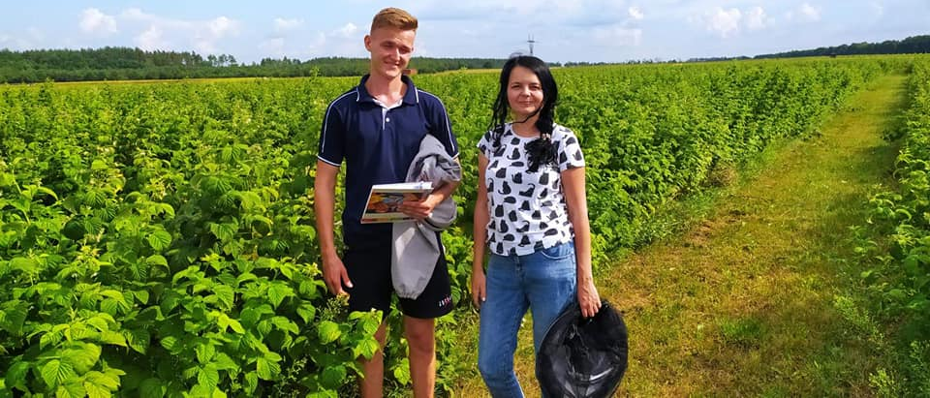
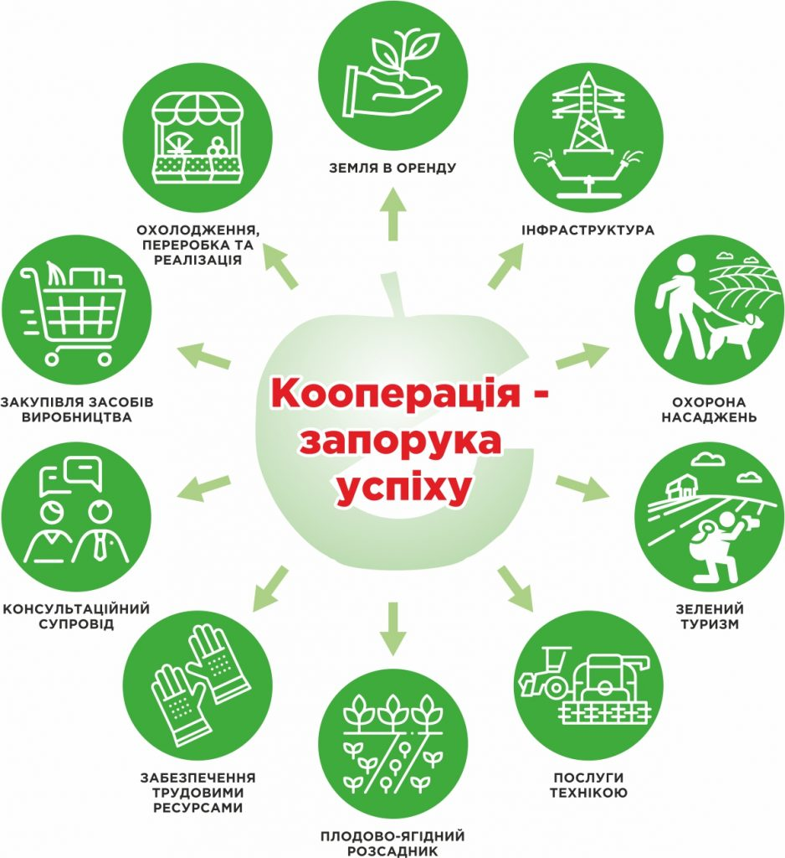

Дослідження проводили з 01.08 по 16.09.2020 року.
Виконавці експериментальної частини:
інтерн Дмитро Самотей, залучений експерт Леонора Адамчук

Slide 3
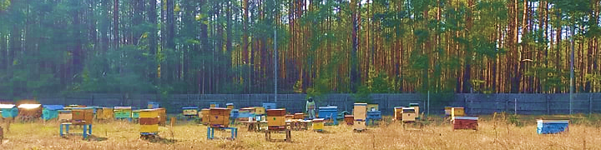
Що ми робили?
ПІДБІР, ПІДГОТОВКА ТА ПІДВЕЗЕННЯ БДЖОЛИНИХ СІМЕЙ НА ДОСЛІДНУ ДІЛЯНКУ
СІМЕЙНА ПАСІКА
Антоніни Васіцької та Леоніда Вдовенка

Slide 4
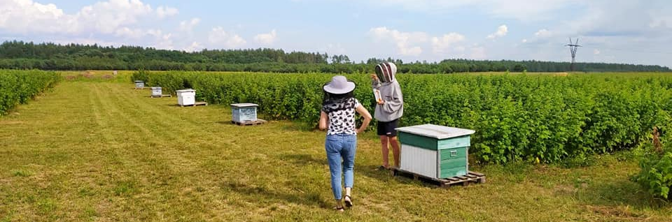
Що ми робили?
Розробка та впровадження СХЕМИ РОЗМІЩЕННЯ
бджолиних сімей на малиннику з врахуванням
рівновіддаленності запилювальних точків

Slide 5
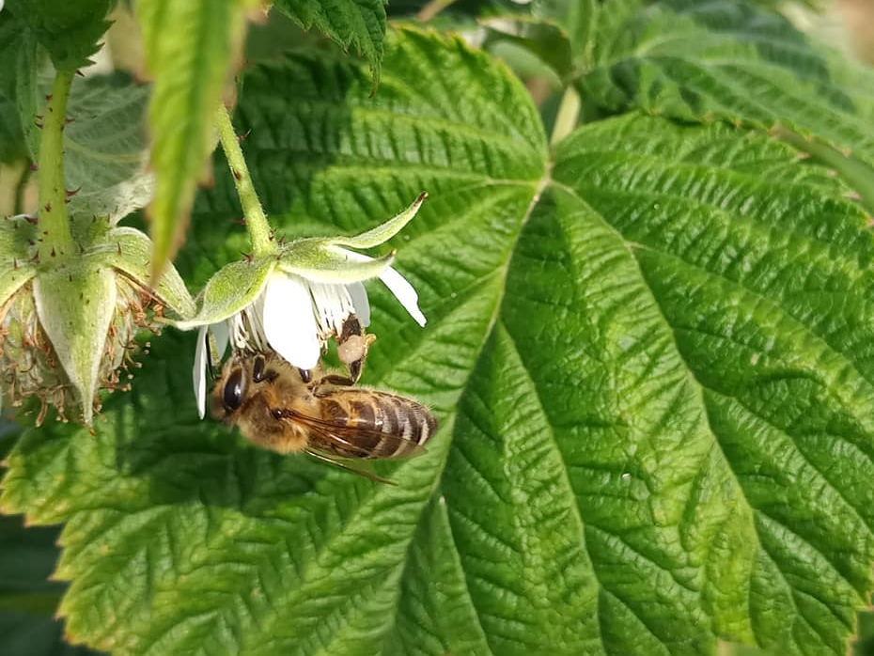
Що ми робили?
ОРГАНІЗАЦІЯ ТА СУПРОВІД ОБЛІКУ ЛЬОТНОЇ ДІЯЛЬНОСТІ БДЖІЛ МЕТОДОМ ПИЛКОПРОДУКТИВНОСТІ

Slide 6
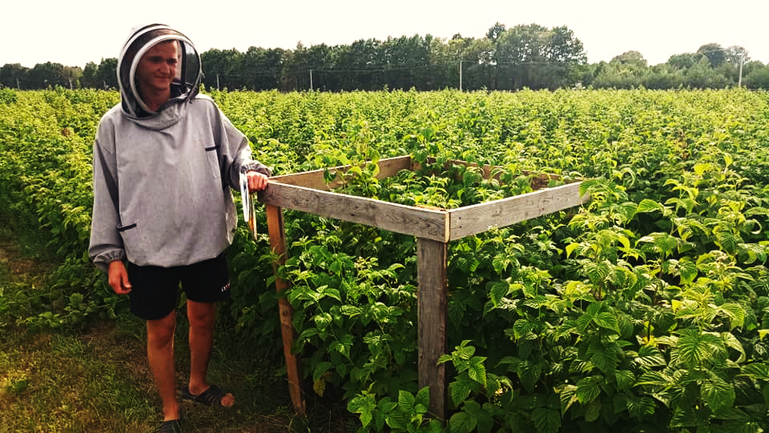
Що ми робили?
ОРГАНІЗАЦІЯ ТА СУПРОВІД ОБЛІКУ ЛЬОТНОЇ ДІЯЛЬНОСТІ БДЖІЛ МЕТОДАМ ОБЛІКОВИХ ДІЛЯНОК

Slide 7

Що ми робили?
АНАЛІЗУВАННЯ ТА СТАТИСТИЧНА ОБРОБКА ОТРИМАНИХ РЕЗУЛЬТАТІВ ДОСЛІДЖЕНЬ

Slide 8
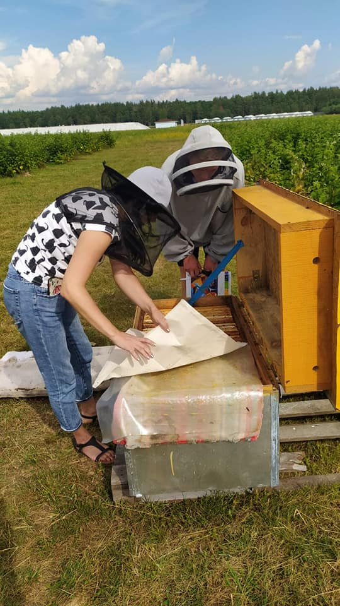
.
Підбір, підготовка та підвезення бджолиних сімей
12 бджолиних сімей / 3 га, що утримуються у вуликах лежаках
Система утримання бджіл в Україні: лежак – 67%; український – 18%; багатокорпусний – 15%
Підготовка: вирівнювання їх сили та кількості кормів у гніздах на момент початку обліків.
Обліки не проводилися у дні:
обробка суміжних або дослідного полів ЗЗР;
з опадами.
Бджіл ізолювали на 1 добу

Slide 9
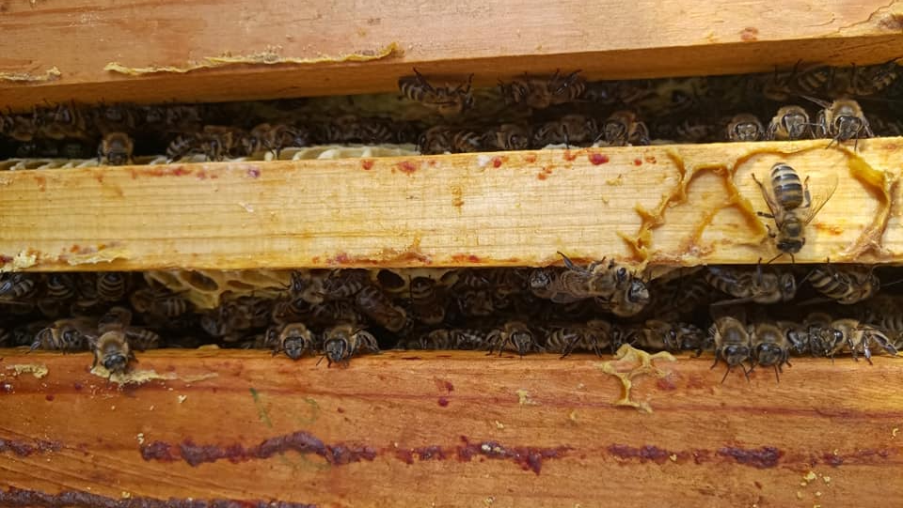
.
Підбір, підготовка та підвезення бджолиних сімей
Вуличка з бджолами
Сила сімей –
визначальний фактор

Slide 10
Схема розміщення бджолиних сімей на малиннику
1 клітка малини 0,75 соток | запилювальний точок №1 (6 сімей) | 2 клітка малини 0,75 соток | 3 клітка малини 0,75 соток | запилювальний точок №2 (6 сімей) | 4 клітка малини 0,75 соток

Slide 11
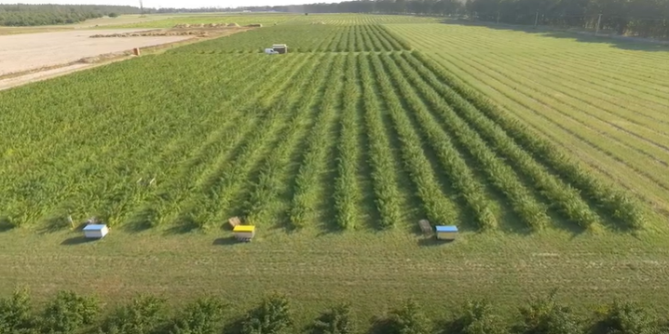
Розміщення бджолиних сімей на малиннику

Slide 12
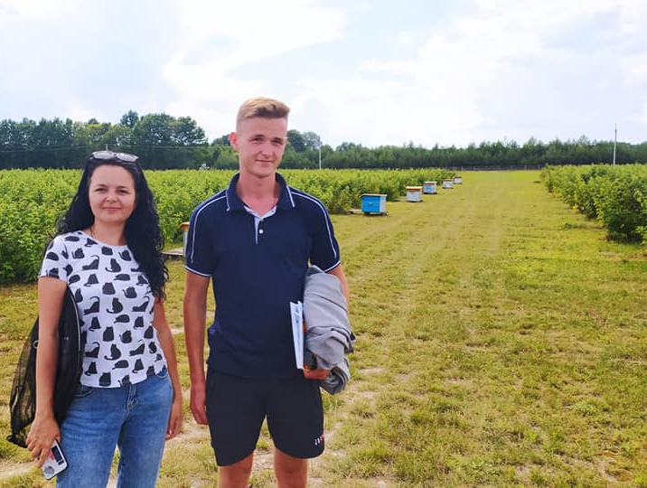
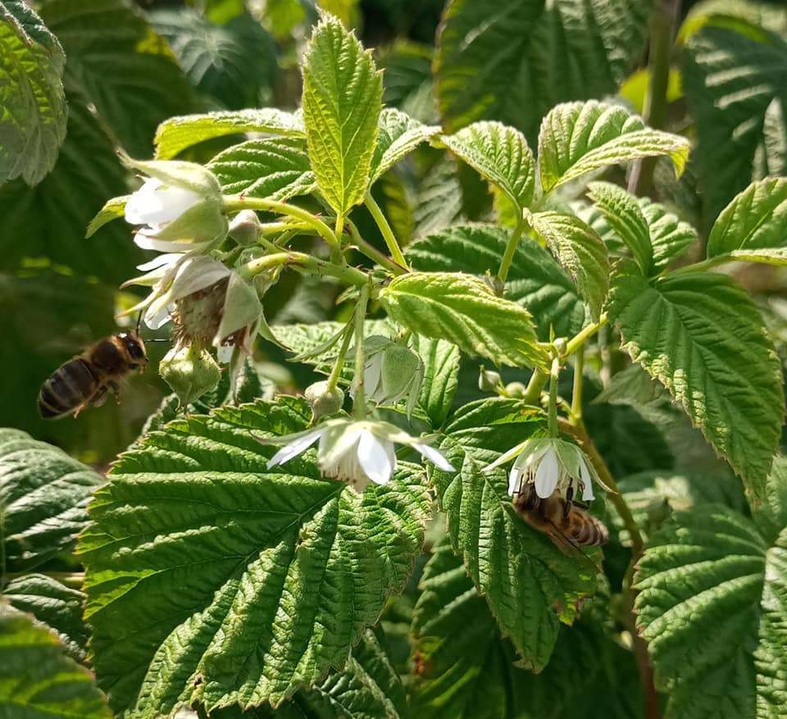
Облік льотної пилкозбиральної діяльності бджіл

Slide 13
Облік льотної пилкозбиральної діяльності бджіл
За кількістю нош бджолиного обніжжя впродовж 5 хв кожні 4 години світлої частини доби (8:00, 12:00 та 16:00). Загальну льотну активність бджіл за весь обліковий період по дням зображено на графіку нижче.

Slide 14
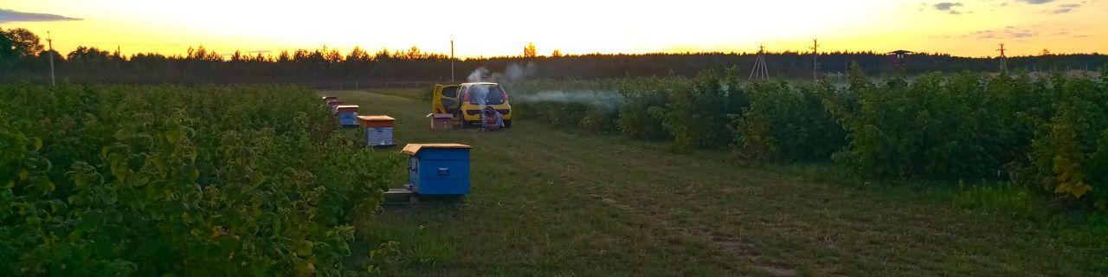
Облік льотної пилкозбиральної діяльності бджіл
ЛЬОТНА ПИЛКОЗБИРАЛЬНА АКТИВНІСТЬ
бджолиної сім’ї за добу на ремонтантній малині становить
75 636 вильотів бджіл

Slide 16
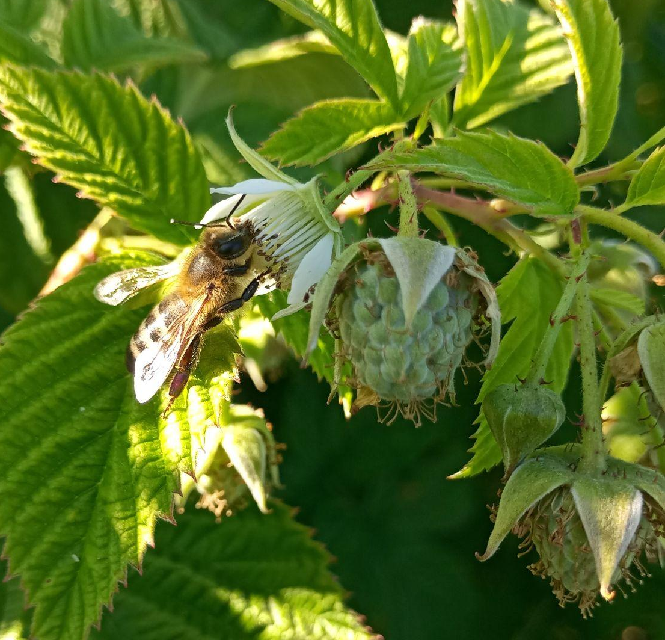
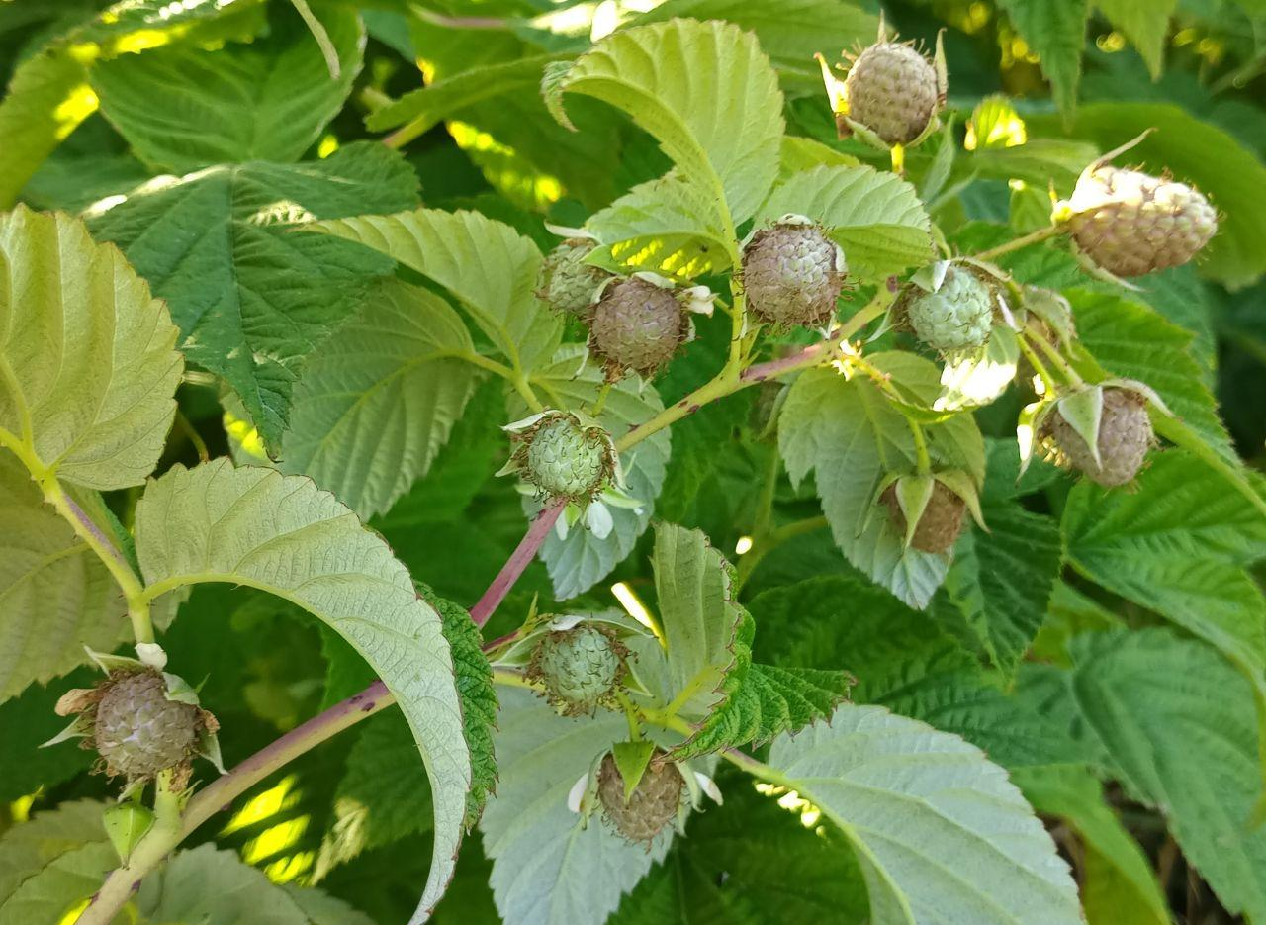
10 днів бджолозапилення

Slide 17
Льотна активність бджіл на зборі квіткового пилку
по кожній дослідній сім’ї
За однакових умов утримання та забезпечення кормами льотна пилкозбиральна діяльність була не однаковою!
Генетика?

Slide 18
Пилкозбиральна діяльності бджіл методом облікових ділянок
1 м кв. малинника облік бджіл впродовж 5 хв
1 о.д. – 4 м, 2 о.д. – на 100 м, 3 о.д. – на 850 м
Показник | Облікові ділянки, бджіл за 5 хв
 | 1 | 2 | 3
Х | 6,3 | 6,1 | 4,2
S | 4,70 | 4,91 | 1,59
∆ | 1,11 | 1,16 | 0,38
Cv | 74,26 | 80,34 | 37,72
Мін | 2 | 2 | 1
Макс | 16 | 17 | 6
1 о.д. – 836,00 бджіл/добу, 2 о.д. – 806,67, 3 о.д. – 557,33 бджіл/добу

Slide 19
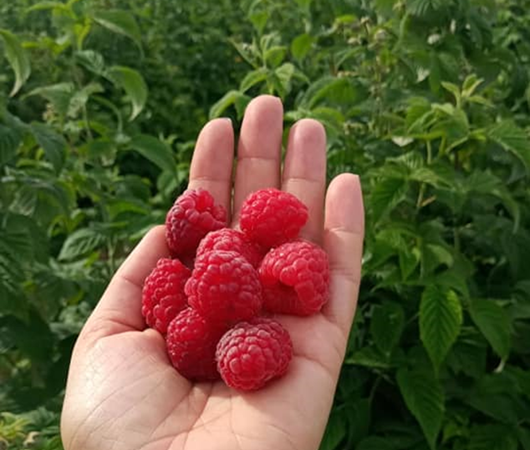
Ефективність бджолозапилення
Для фермера ефективність бджолозапилення виражається через збільшення урожаю та покращення якості отриманих ягід.
Для оцінювання отриманого результату ми порівнювали наші показники з даними минулого року та на ділянці віддаленій від запилювальних точків.

Slide 20
Урожайність малинника
Показник | Ефективність бджолозапилення |  |  | Період цвітіння
 | за попередній (2019) рік | з використанням КБ (2020) | на віддаленій ділянці (2020)
Планова урожайність, т/га | 5 | 5 | 5 | липень-жовтень
Планова урожайність з розрахунком на 1 день, кг/га | 50 | 50 | 50 | 100 днів
Фактична урожайність, т/га за фактичний період цвітіння | 2,9* | 3** | 2** | *3,5 місяці **2,5 місяці
Фактична урожайність з розрахунком на 1 день, кг/га | 27,1* | 42,9** | 28,6** | *за 107 днів **70 днів
Збільшення урожайності у порівнянні до минулого року, кг/га (%) | - | +15,8 (+36,8%) | - | -
Збільшення урожайності у порівнянні до віддаленої ділянки, кг/га (%) | - | +14,3 (33,3%) | - | -

Slide 21
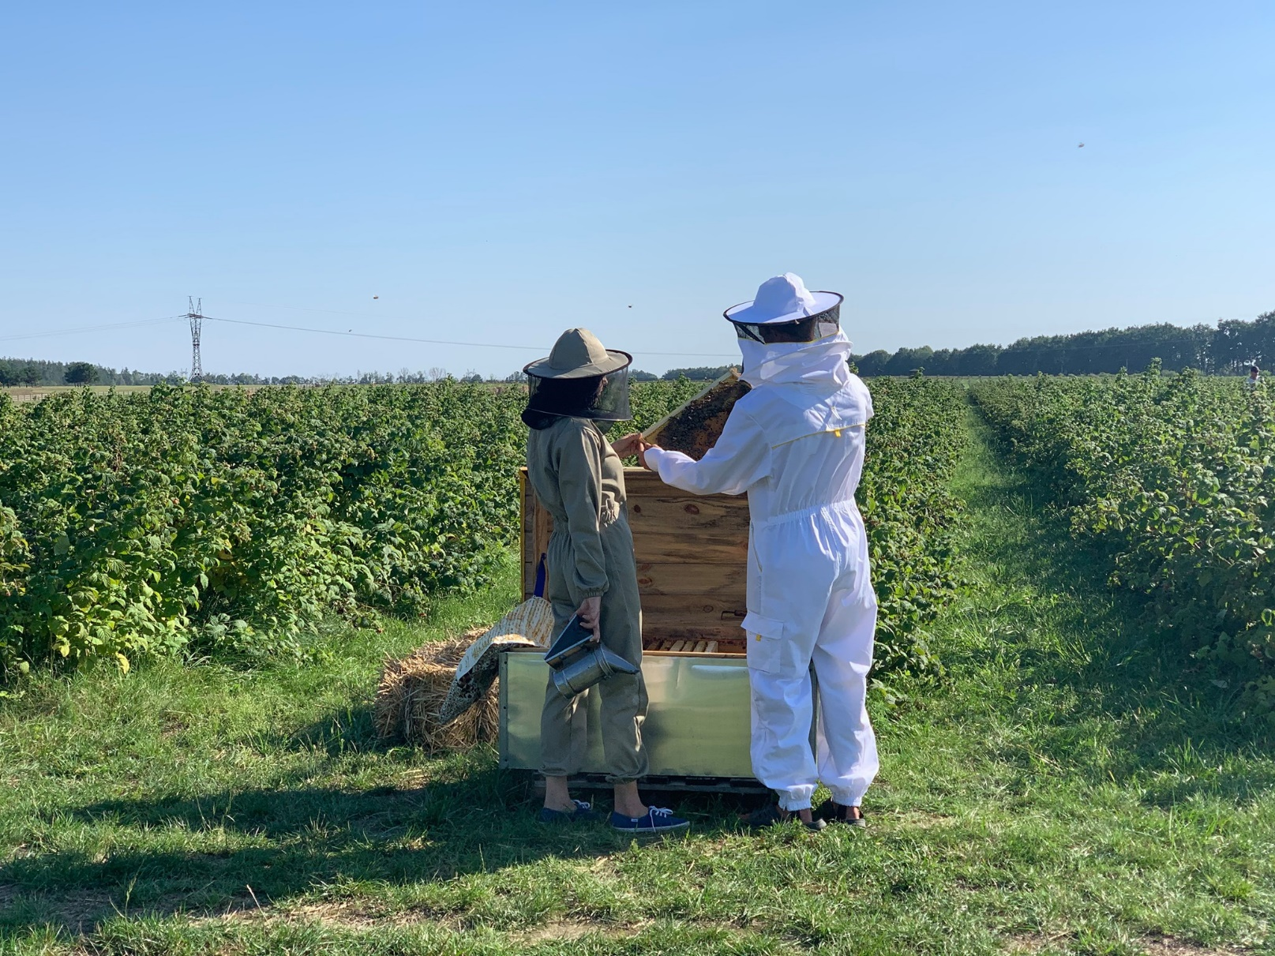
В умовах засушливого літа Лісостепу України у результаті керованого бджолозапилення з нормою 4 б.с./га урожайність ремонтантної малини збільшується на 33-37 %

Slide 22
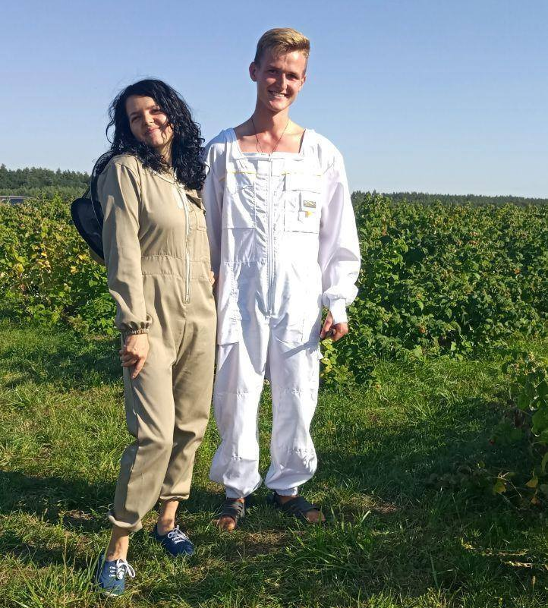
Дякую з увагу!
Запрошуємо пасічників до спільної експериментальної діяльності, а молодь на навчання!

